Slide 1


CIUDAD
DE
MEXICO
Portada
¿INVERSIÓN O PÉRDIDA?
MARZO 2020
Julio Ontiveros/davincy@gmail.com

Slide 2
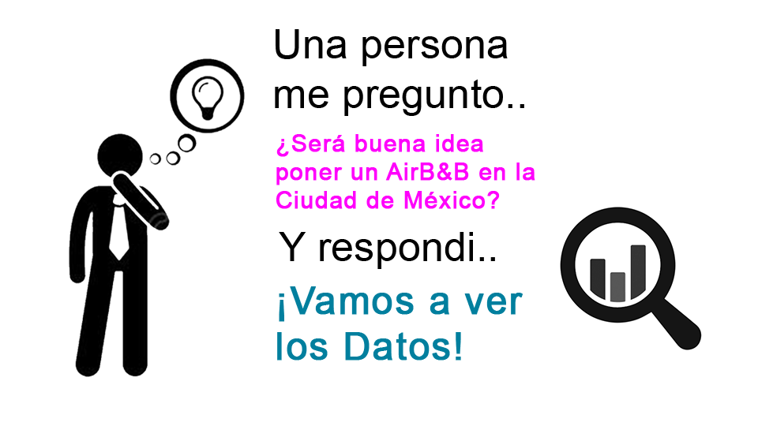
Introducción
Julio Ontiveros/davincy@gmail.com

Slide 3
Preguntas que hacernos:
Planteamiento
¿Cual es el precio promedio y en qué ubicaciones se rentan mas AirB&B?
¿Que tipo de alojamiento es el que más huéspedes tiene y cual es su precio promedio?
¿Podríamos buscar la ubicación parecida a otros AirB&B con más visitas?
¿Es rentable un AirB&B en esa ubicación?
¡Vamos a averiguarlo!
Julio Ontiveros/davincy@gmail.com

Slide 4
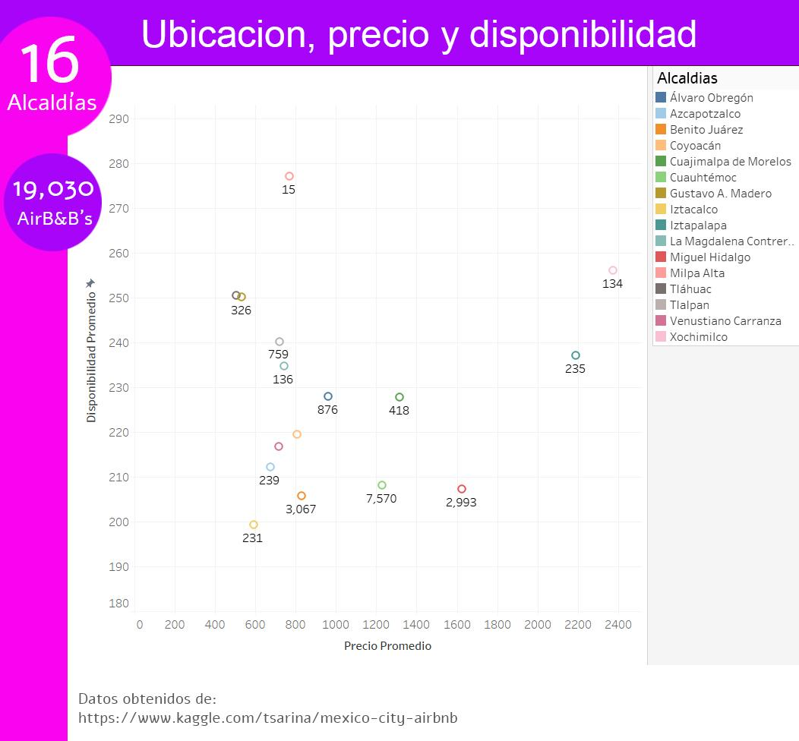
¿Cual es el precio promedio y en qué ubicaciones se rentan mas AirB&B?
Buscar la mejor alcaldía.
Podemos ver por alcaldía la relación precio/disponibilidad
Podemos ver cuantos AirB&B hay en la alcaldía
Con esta información podemos seleccionar la alcaldía que tenga la menor disponibilidad posible, con el mayor precio posible.
Iztapalapa:
Nadie renta aqui.
x
Miguel Hidalgo
Prom Disponibilidad / 365:
207.22
Precio Promedio:
$1,625
Julio Ontiveros/davincy@gmail.com
Notes:
z|

Slide 5
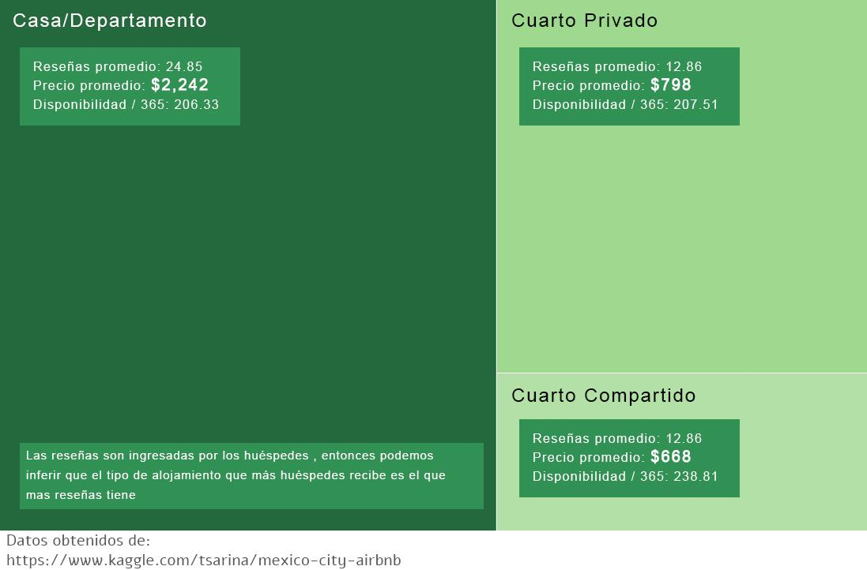
¿Qué tipo de alojamiento es el que más huéspedes tiene y cual es su precio promedio?
Seleccionar tipo de alojamiento que sería conveniente poner en renta.
Buscamos el tipo de alojamiento que más reviews tiene.
Es Casa/Departamento y su precio promedio es de $2,242
La disponibilidad promedio de este tipo de alojamiento es de 206.33 días al año queriendo decir que tiene en promedio 158.67 días activos al año
Tomamos estos datos en cuenta para la investigación de rentabilidad pendiente
Julio Ontiveros/davincy@gmail.com

Slide 6
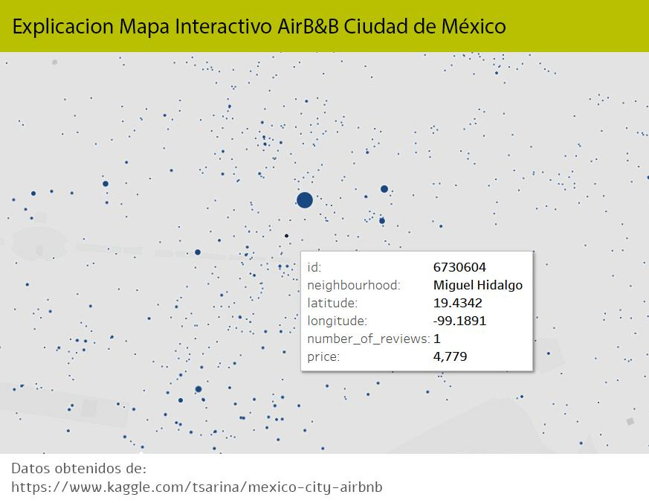
¿Podríamos buscar la ubicación parecida a otros AirB&B con más visitas?
Selecciona un punto en el mapa interactivo para ver los detalles del alojamiento AirB&B
El tamaño de los puntos son proporcionales al precio
Utilizamos el Mapa Interactivo para buscar una buena ubicación y cual seria el precio reduciendo el área de búsqueda
HAZ CLICK AQUÍ PARA IR AL MAPA INTERACTIVO
alcaldía
(ubicación) latitud
(ubicación) logitud
Obtenemos la latitud y la longitud para buscarla en Google Maps ®
Con esta Información podemos buscar una propiedad
Después buscar una propiedad similar en AirB&B y comparar precios
reseñas
precio
Julio Ontiveros/davincy@gmail.com

Slide 7
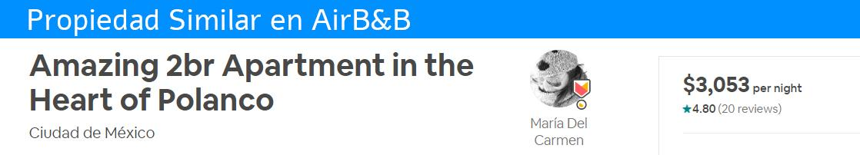
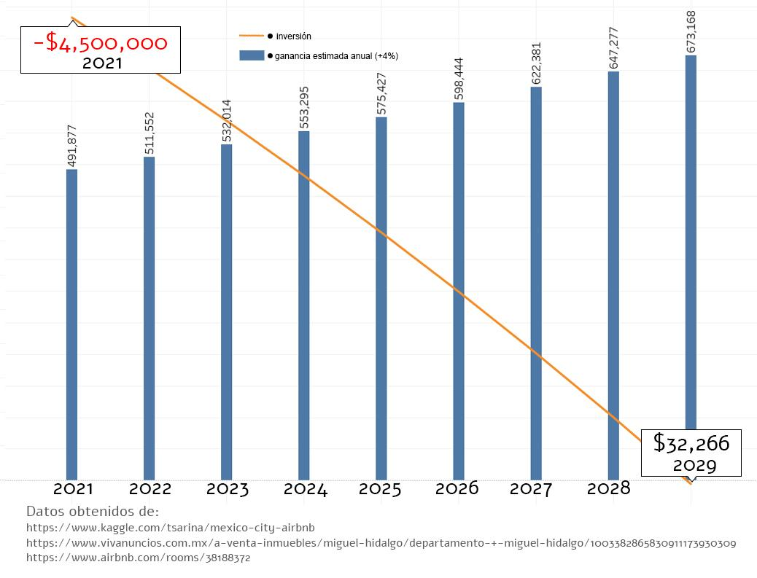
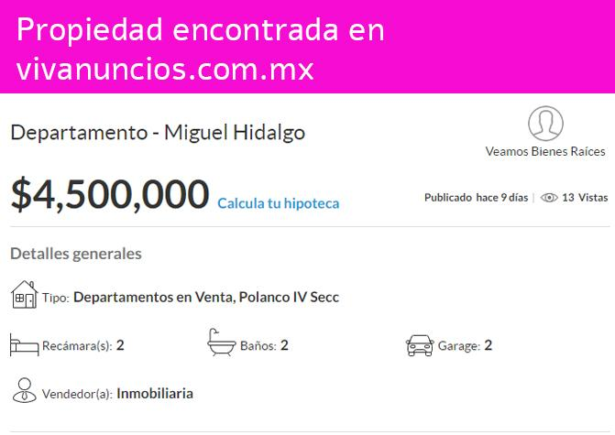
¿Es rentable un AirB&B en esa ubicación?
¿Es Rentable?
Considerando la disponibilidad promedio del área, el precio de renta del mercado y el precio de la propiedad. Podemos llegar a la conclusión que sería rentable a partir del año 2029
Encontramos estas propiedades con la información obtenida. Son similares en ubicación y tamaño
Julio Ontiveros/davincy@gmail.com

Slide 8




Conclusión
RENTABLE
Si cuentas con $4,500,000 en ahorros y puedes disponer de ellos. Después de pagar tu inversión el rendimiento ya son todas las ganancias después de pagar impuestos y mantenimiento.
Es una buena idea.
NO RENTABLE
Si tienes que pedir un préstamo, y agregamos los intereses a la fórmula tardarias 20 años en recuperar la inversión por lo tanto considerando el riesgo y la volatilidad de los intereses.
No es una buena idea.
Ingresa a esta dirección para ver los datos y hacer tu propia investigación:
https://public.tableau.com/profile/julio.ontiveros#!/vizhome/AirBnBFactibilidadCDMX2020/AirBnBCDMX?publish=yes
Julio Ontiveros/davincy@gmail.com

